Slide 1
BrunchChurch
Waarom ik godsdienst, religie haat, maar van Jezus hou!

Slide 2
JESUS>RELIGION

Slide 3

Trailer: Houdt God van Vrouwen?

Slide 4
Matheüs 12, vers 1 - 15
1) In die tijd liep Jezus op een sabbat door de korenvelden. Zijn leerlingen hadden honger en begonnen aren te plukken en ervan te eten.
2) Toen de farizeeën dat zagen, zeiden ze tegen hem: ‘Kijk, uw leerlingen doen iets dat op sabbat niet mag.’

Slide 5
Matheüs 12, vers 1 - 15
3) Hij antwoordde: ‘Hebt u niet gelezen wat David deed toen hij en zijn metgezellen honger hadden,
4) hoe hij het huis van God binnenging en er met hen van de toonbroden at, terwijl noch hij noch zijn mannen daarvan mochten eten, alleen de priesters?
5) En hebt u niet in de wet gelezen dat de priesters die op sabbat in de tempel dienstdoen en zo de sabbat ontwijden, onschuldig zijn?

Slide 6
Matheüs 12, vers 1 - 15
6) Ik zeg u: hier gaat het om meer dan de tempel!
7) Als u begrepen had wat bedoeld wordt met: “Barmhartigheid wil ik, geen offers,” dan zou u geen onschuldigen hebben veroordeeld.
8) Want de Mensenzoon is heer en meester over de sabbat.’
9) Hij trok weer verder en kwam in hun synagoge.

Slide 7
Matheüs 12, vers 1 - 15
10) Daar stond iemand met een verschrompelde hand. Omdat ze Jezus wilden aanklagen, vroegen ze: ‘Is het toegestaan op sabbat te genezen?’
11) Hij antwoordde: ‘Stel dat u maar één schaap hebt en dat valt op sabbat in een kuil, wie van u zou het niet vastgrijpen en het er weer uit halen?
12) En is een mens niet veel meer waard dan een schaap? Daaruit volgt dat we op sabbat goed mogen doen.’

Slide 8
Matheüs 12, vers 1 - 15
13) Toen zei hij tegen de man: ‘Steek uw hand uit.’ Hij stak hem uit en er kwam weer leven in, zijn hand werd weer even gezond als de andere.
14) De farizeeën dropen af en besloten hem uit de weg te ruimen.
15 Jezus besefte dat en week uit naar elders. Grote massa’s mensen volgden hem, en hij genas hen allen.

Slide 9
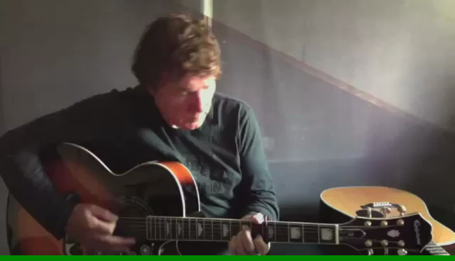
Daniël Lohues - De Kerk

Slide 10
Christelijke Vrijheid of Wetticisme
Tekst ‘kerk’ door Leonie

Slide 11
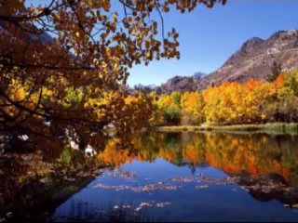
“Laat het feest zijn in de huizen"

Slide 12
Samenspraak

Slide 13
Afsluiting en Gebed

Slide 14
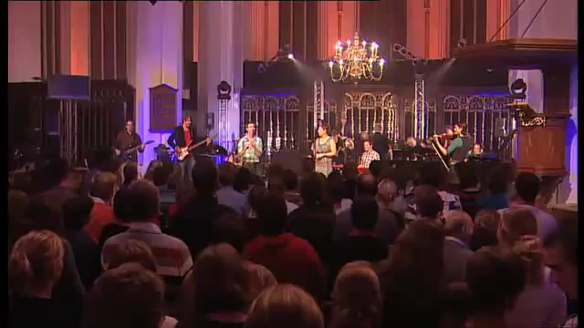
Sela - Juicht / Hij is verheerlijkt

Slide 15
BrunchChurch
Waarom ik godsdienst, religie haat, maar van Jezus hou!

